Slide 1
Evaluation:
This is me
Corrigée
Utilise un stylo vert.

Slide 2
Compréhension orale
Écoute Jess réponds au quiz

Slide 3
Explique en français ce que tu as compris sur elle.

Slide 4
Elle est extrêmement attentionnée.
Elle n’est pas (trop) patiente.
Elle est un peu travailleuse;
Elle ne pense pas qu’elle soit malhonnête/ Elle n’est pas malhonnête;
Elle est toujours polie;
Elle a beaucoup /pleine d’amis et pas beaucoup de secrets.
Elle a beaucoup/ pleine de rêves.
0,5
0,5
0,5
0,5
0,5
0,5
0,5
0,5
0,5
0,5
1
1
1

Slide 5
Elle ne peut pas vivre sans ses CD et sa musique.
Elle n’aime pas trop les appareils électroniques.
Elle adore/aime améliorer ses compétences artistiques et aider à la maison:
faire du jardinage, de la cuisine, de la décoration.
Le samedi, elle aime (avant tout) traîner avec ses amis en ville.
1
1
1
0,5
0,5
1
1
1
1
1
1
1
1

Slide 6
Compte les points, et écris:
les points comptés / 20

Slide 7
Partie linguistique
Toujours mets le nombre des points

Slide 8
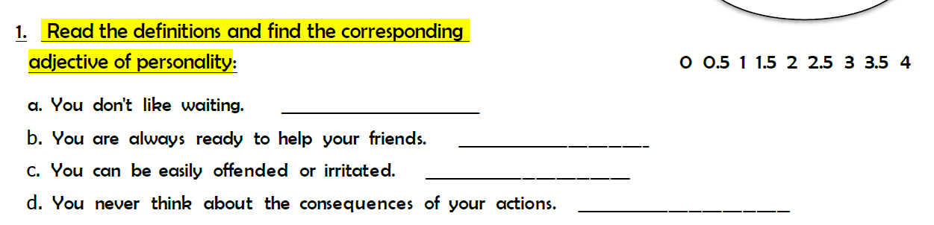
1 point/ mot correct
impatient
caring
touchy
irresponsible

Slide 9
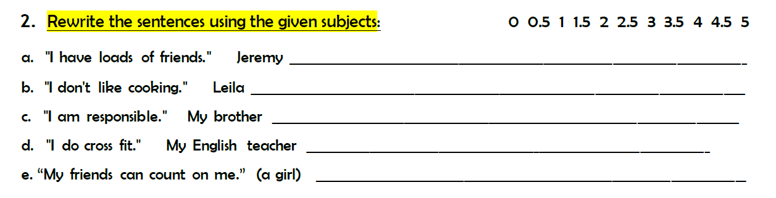
1 point /ligne si tout est correct
0,5
0,5
has loads of friends.
0,5
0,5
doesn’t like cooking.
1
is responsible.
1
does CrossFit.
0,5
0,5
Her friends can count on her.

Slide 10
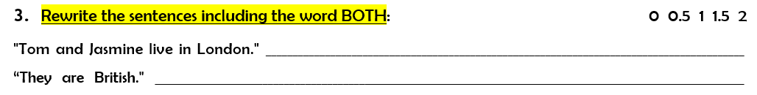
1/ligne si tout est correct
Tom and Jasmine / They both live in London.
They are both British.

Slide 11
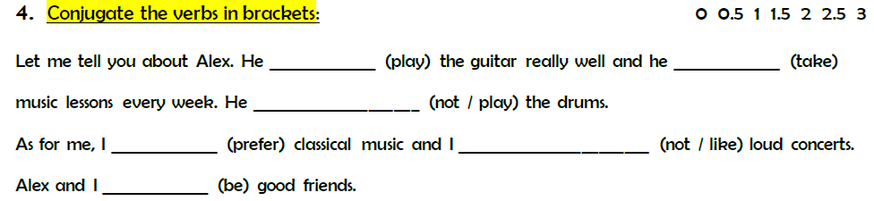
0,5 point /case si correct
plays
takes
doesn’t take
prefer
don’t like
are

Slide 12
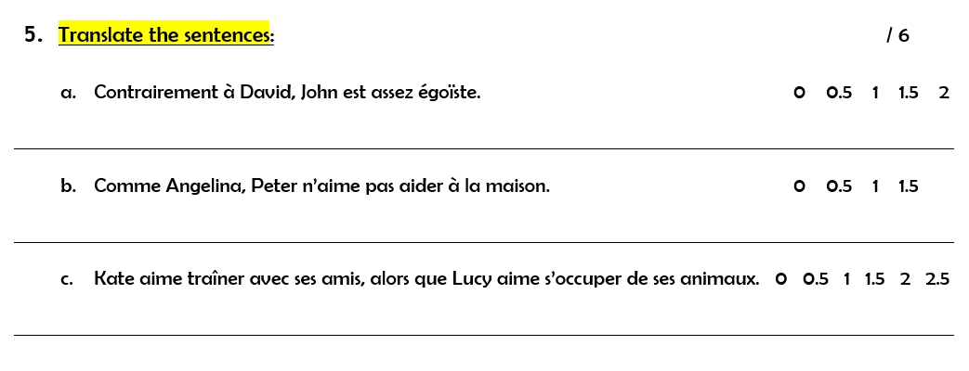
0,5
0,5
0,5
0,5
Unlike David, John is quite selfish.
0,5
0,5
0,5
0,5
Like Angelina, Peter doesn’t like helping around the house.
Kate likes /loves/ enjoys hanging out with her friends, whereas
Lucy likes taking care/looking after her animals/pets.
0,5 ing
0,5 -s
0,5 her
0,5 whereas
0,5 vocab

Slide 13
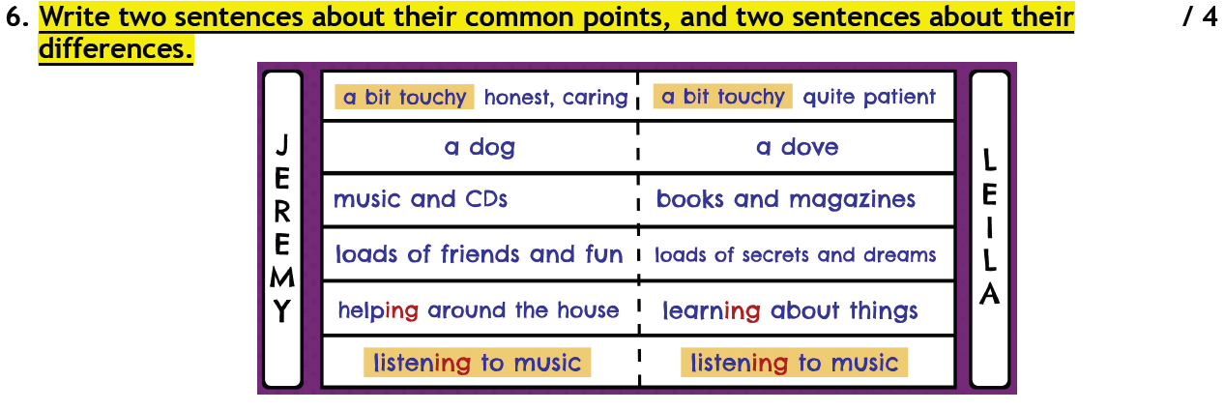
1 p / ligne si correct
Pas correct => je vais regarder après
Like Jeremy, Leila is a bit touchy.
Like Jeremy, Leila likes listening to music.
2. Leila and Jeremy/they are both a bit touchy.
Leila and Jeremy/ they both like listening to music.

Slide 14
3. Unlike Jeremy, Leila is a dove.
Unlike Jeremy, Leila can’t live without her books and magazines.
Unlike Jeremy, Leila has loads of secrets and dreams.
Unlike Jeremy, Leila likes learning new things.

Slide 15
4. Jeremy is honest and caring, whereas Leila is quite patient.
Jeremy is a dog, whereas Leila is a dove.
Jeremy can’t live without (his) music and CDs, whereas Leila can’t live
without her books and magazines.
Jeremy has loads of friends and fun, whereas
Leila has loads of secrets and dreams.
Jeremy likes helping around the house, whereas Leila likes
learning about new things

Slide 16

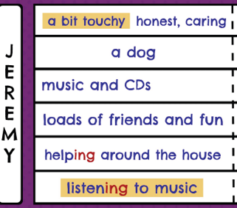
1 p / ligne si correct
Si le « s » de la 3e personne du singulier manque: -0,5 (chaque ligne ou il y a la faute)
OU je vais regarder après
He is/He’s a bit touchy, honest and caring.
He is/ He’s a dog. (He likes dogs/ He has a dog.)
He can’t live without (his) music and CDs.
(He likes (his) music and CDs)
He has loads of friends and (loads of) fun.
He likes/loves helping around the house.
(On a Saturday,) he likes/loves listening to music.

Slide 18
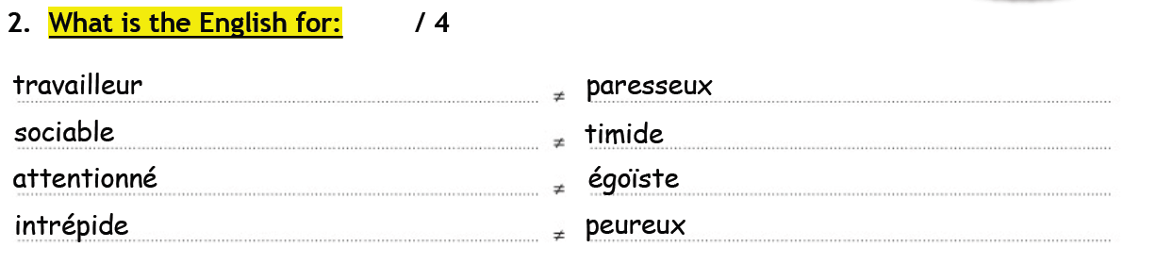
0,5/ mot correct
Une lettre de différence ou pas de tiret etc. : OK
hard-working
lazy
outgoing
shy
caring
selfish/ self-centered
bold /brave/ courageous
easily scared/ fearful

